Slide 1
Chapter Thirteen
Haec est enim charitas Dei, ut mandata Eius custodiamus.

Slide 2
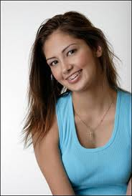
Contents
Dative of Reference
In whose opinion?
Tu es pulchra, mihi.
You are pretty, to me. You are pretty in my opinion.

Slide 3
Contents
Dative of Purpose
A noun in the dative case shows the purpose.
Locum novae domo invenit. He found a place for the new house.

Slide 4
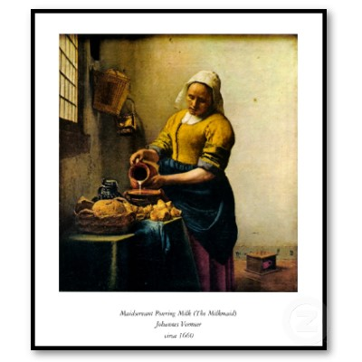
Contents
Dative of Purpose and Dative of Reference
also known as Double Dative
Ancilla matri magno auxilio erat. The handmaiden was (for) a great help in mother’s opinion.

Slide 5
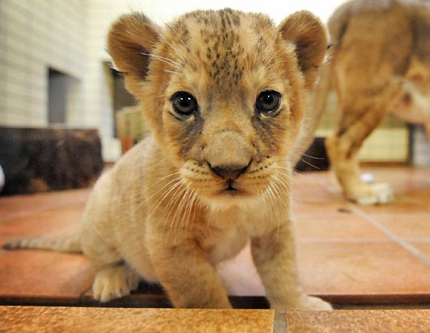
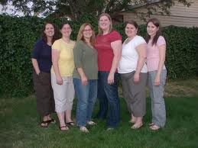
Contents
Dative of Possession
A transposition of words can show possession.
Leo est mihi. The lion is to me. I have a lion.
Canes sunt vobis. Dogs are to you. You have dogs.
Sex sorores sunt tibi. Six sisters are to you. You have six sisters.

Slide 6
Vocabulary
prudens probitas
sapiens salus
exactor temptatio
patientia tumultus

Slide 7
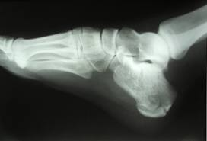
Vocabulary
quicumque accido
dubito cresco
existimo frango
revelo intelligo

Slide 8
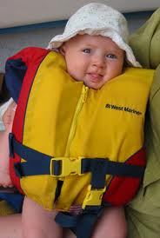
Exercise A.
1. Father did it for his son for his safety.
Question: What kind of dative is this? Dative of Purpose eius saluti

Slide 9
Exercise B.
1. Stulti sapientiam non amant. Foolish (men, boys) do not love wisdom.

Slide 10
Exercise C.
1. We hope that she is prudent.
Change to: We hope her to be prudent. Speramus eam esse prudentem.

Slide 11
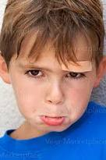
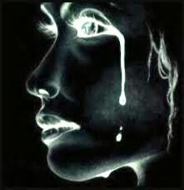
Exercise D.
Eius lacrimae suam desperationem demonstrant.
His (or her) tears show his (or, her) desperation.

Slide 12
Bible Thoughts: Joy
Patri stultorum nullum gaudium est
Fructus Spiritūs est amor et gaudium et patientia et benignitas et probitas et fides.
Existimate omne gaudium, mei fratres, ubi in varias temptationes cadetis.

Slide 13
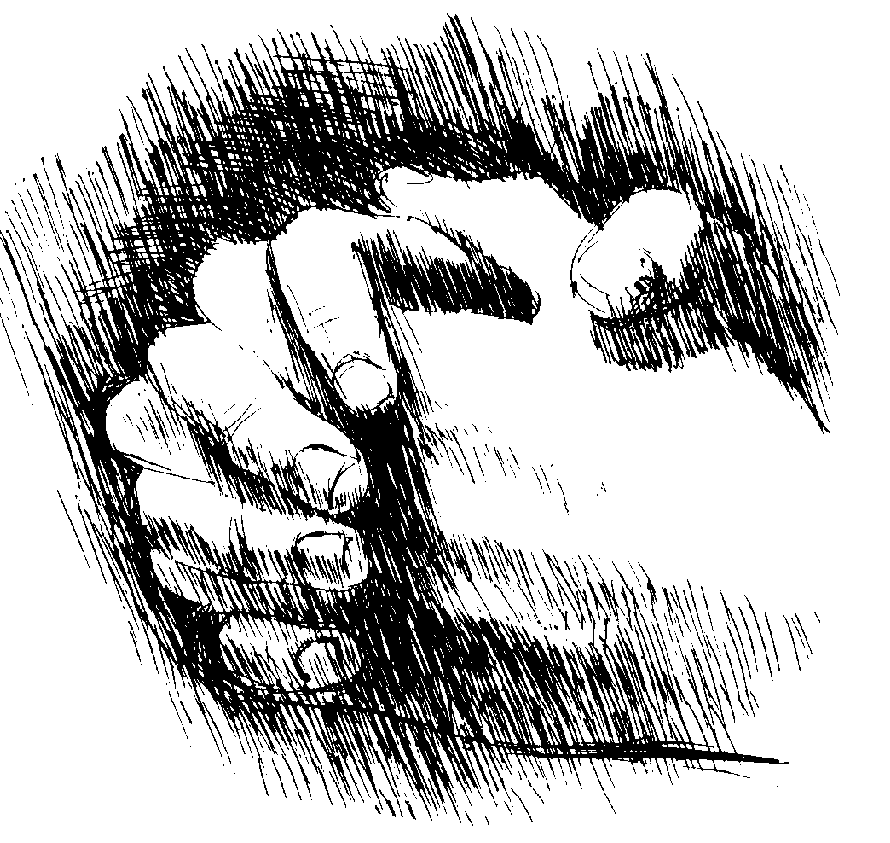
Jesus’ Prayer
Eo tempore Iesus, respondens, dixit, "Te, O Pater, Domine caeli et terrae laudo, quoniam
haec a sapientibus et prudentibus celavisti, et ea parvis revelavisti. Itaque, Pater, ante Te gratissimum erat. Omnia Mihi tradita sunt a Patre Meo. Nullus Filium comprehendit nisi Pater.
Et nullus Patrem comprehendit nisi Filius, et omnes quibus Filius Eum revelat. Venite ad Me, omnes qui laboratis et onerati estis, et otium vobis dabo. Quoniam Meum iugum est facile et Meum opus est leve."

Slide 14
The Roman Empire
“Omnes viae Romam ducunt.”
Rome conquered. Rome let the people have their own religions. Rome collected taxes and slaves.
Question:
Why did the Romans not tolerate Christians?

Slide 15
Reading Lesson
Quid accidit in Capharnao?
Posthac ubi Iesus paralyticum (paralyzed man) sanaverat, Chuza se iunxit suae familiae ad Fideli villam. Chuza fabulam omnibus qui erant ibi, Susannae et suo filio e Nain et Mariae e Magdalā, narravit. Is anxius erat de salute Iesūs, quoniam scribae Pharisaeique Iesum diligenter spectare incipiebant. Eum blasphemum esse dicebant, quoniam dicebat Deum Patrem Eum misisse, etiam dicebat Se esse Filium Dei. Iesum esse mendacem et Eius auctoritatem venisse e diabolo dicebant.

Slide 16
Reading Lesson
Ioannes, servus quem Iesus sanaverat, in cenationem venit. Servi Fideli pro omnibus—
pro Iesui et discipulis quoque—cenam paraverant, et laeti homines iam ad mensam sedebant.
Subito erat tumultus extra! Fidelius et Ioannes turbam extra viderunt, ex quibus¹ nonnulli erant rabbi. Rabbi putaverunt Iesum esse peccatorem quoniam erat conviva Gentium, nonnulli quarum erant exactores et peccatores eis.

Slide 17
Reading Lesson
Hoc tempore inter turbam erant Iesūs mater et Sui fratres. Quoniam per turbam praeterire non poterant, nuntium ad Fidelium miserunt. Illi Iesum videre cupiverunt. Tum Iesus e villā cum omnibus venit, quoniam etiam Suam matrem et Sui fratres videre voluit.
Iesus comprehendit Suam familiam esse anxiam. Audiverant multa et mala quae rabbi de Iesu dicebant. Sua mater rogavit, "Iesus, domum nobiscum venies-ne?“ Sed Iesus respondit, "Nunc, Mater, domum venire non possum." Iesus comprehendit voluntatem Patris in caelo, sed illi non comprehenderunt.

Slide 18
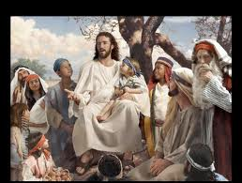
Reading Lesson
Si Sui fratres Ei non crediderunt, cum Eo vere non erant. Itaque Iesus respondit, "Quis
est Mea mater et qui sunt Mei fratres?"

Slide 19
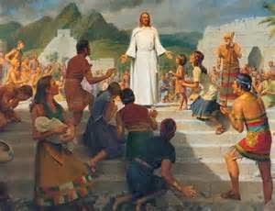
Reading Lesson
Intendens Suam manum omnibus, dixit, "Hi sunt Mea mater et Mei fratres! Quicumque fecit voluntatem Patris Mei qui in caelo est, ipse Meus et frater et soror et mater est!"
Iesus revenit in villam cum omnibus amicis, et Sui fratres discesserunt. Tunc rabbi turbae narraverunt, "Hic Iesus est ebriosus et amicus exactorum et peccatorum.“
Tum turba discessit, et Maria, mater Iesūs, in villam venit.

